Slide 1
ИЗ ПРОШЛОСТИ МЈЕСТА И ОКОЛИНЕ

Slide 2
Да ли знате шта је то прошлост?
Прошлост је израз који се користи да означи догађај који се одиграо прије датог тренутка.

Slide 3
Јуче је падао снијег.
Прошле зиме сам била на Јахорини.
Прије три године сам се уписао/ла у школу.
Ријечи: јуче, прошле зиме и прије три године означавају прошлост.

Slide 4
У споменике спадају и старе зграде које свједоче о култури и начину живота у прошлости.

Slide 5
Из прошлости града Добоја

Slide 6
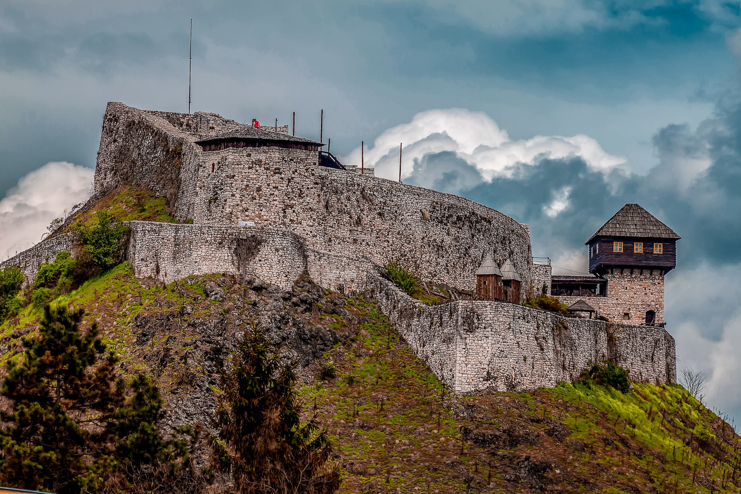
Град Добој краси тврђава „Градина“ која потиче из 13. вијека.
Тврђава „Градина“ је остатак из прошлости.

Slide 7
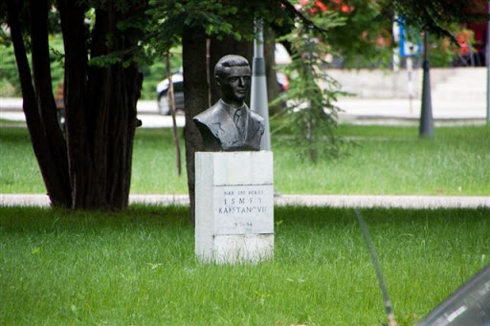
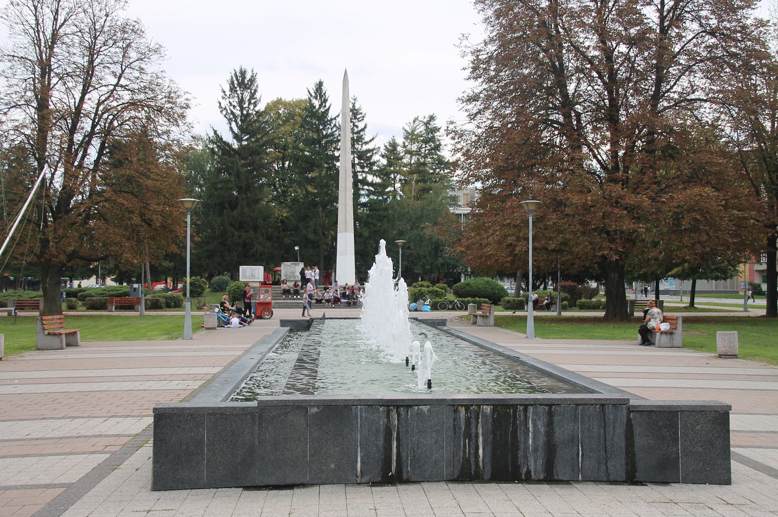
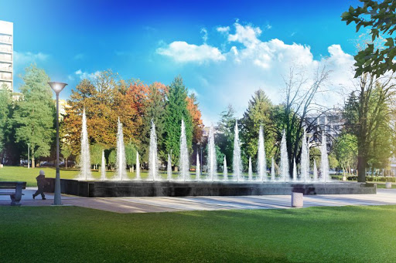
Спомен – парк народних хероја у Добоју подигнут је након Другог свјетског рата у знак сјећања на борце из тог рата. У парку се налази неколико бисти са ликовима народних хероја из Другог свјетског рата.

Slide 8
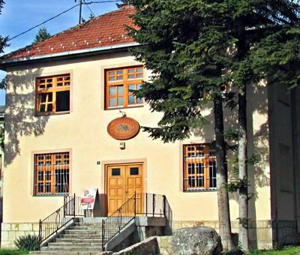
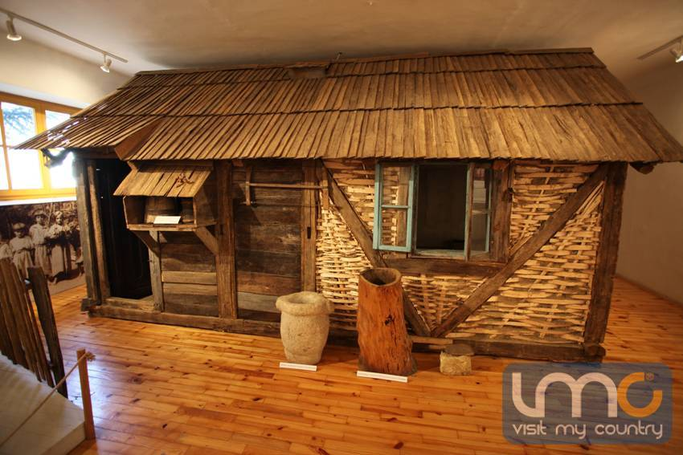
У музеју се чувају старе ствари из прошлости.

Slide 9
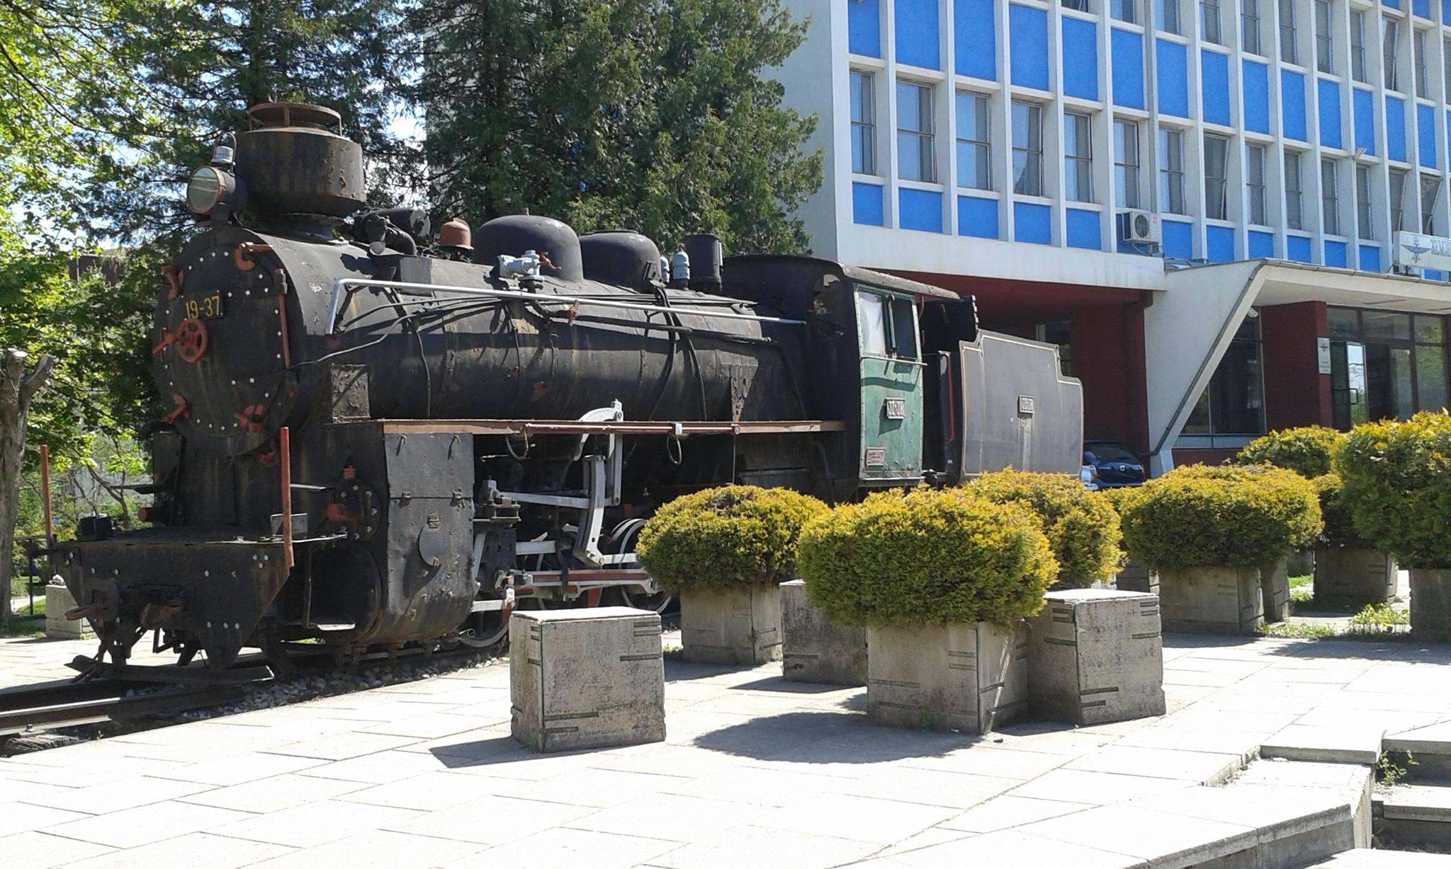
Добој је препознатљив и по парној локомотиви Ћири. Она дјелује потпуно нестварно, јер је окружена модерним зградама.
Парна локомотива је такође остатак из прошлости града Добоја.

Slide 10
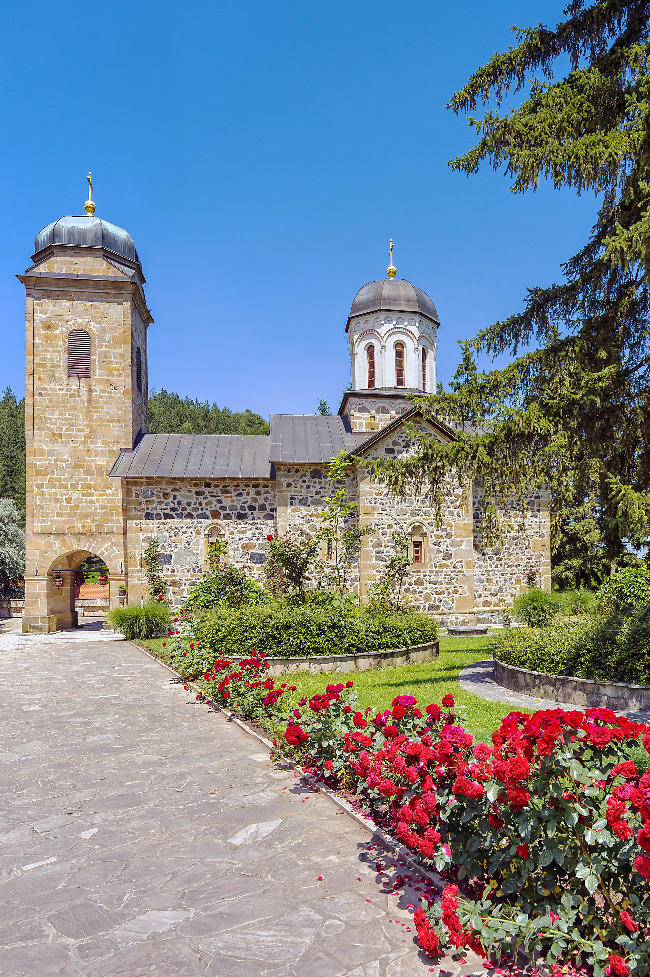
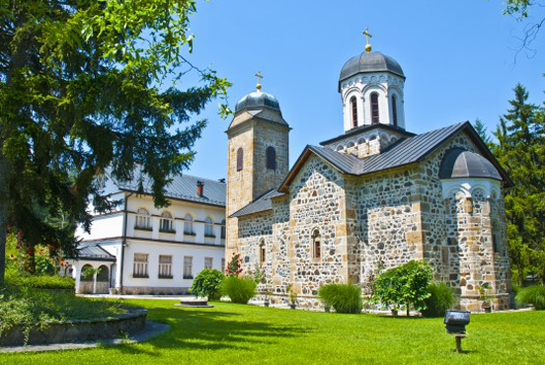
У околини Добоја има много природних љепота, планина и излетишта.
Манастир Светог Николе на планини Озрен налази се јужно од Петрова, кроз које протиче предивна ријека Јадрина.

Slide 11
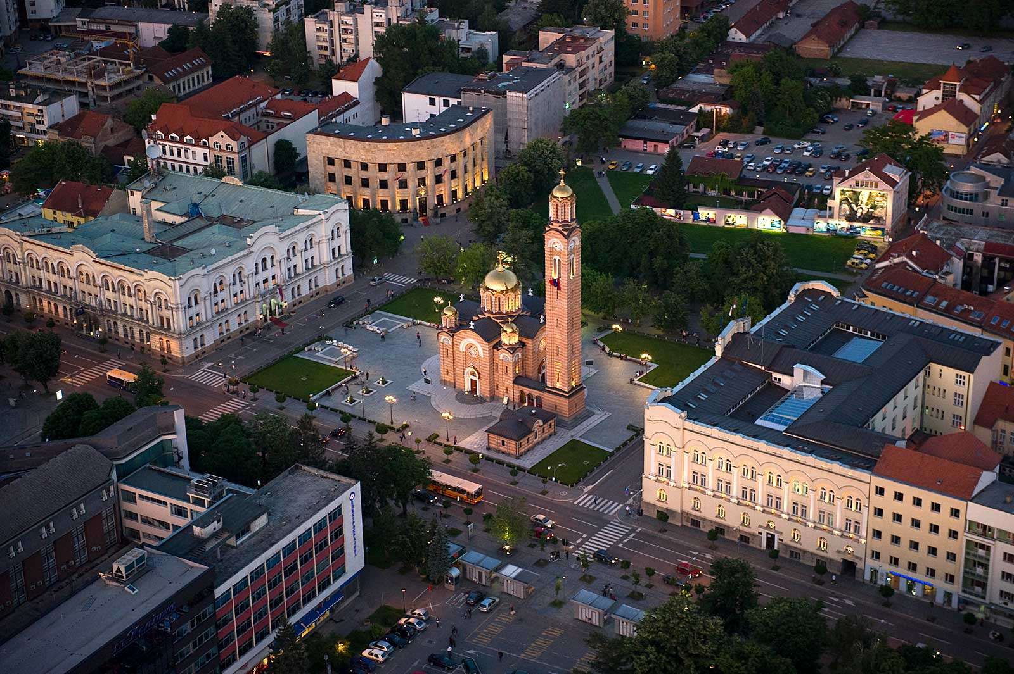
Из прошлости града Бања Луке
Бања Лука је смјештена на обалама Врбаса. Она се под данашњим именом први пут помиње 1494. године.

Slide 12
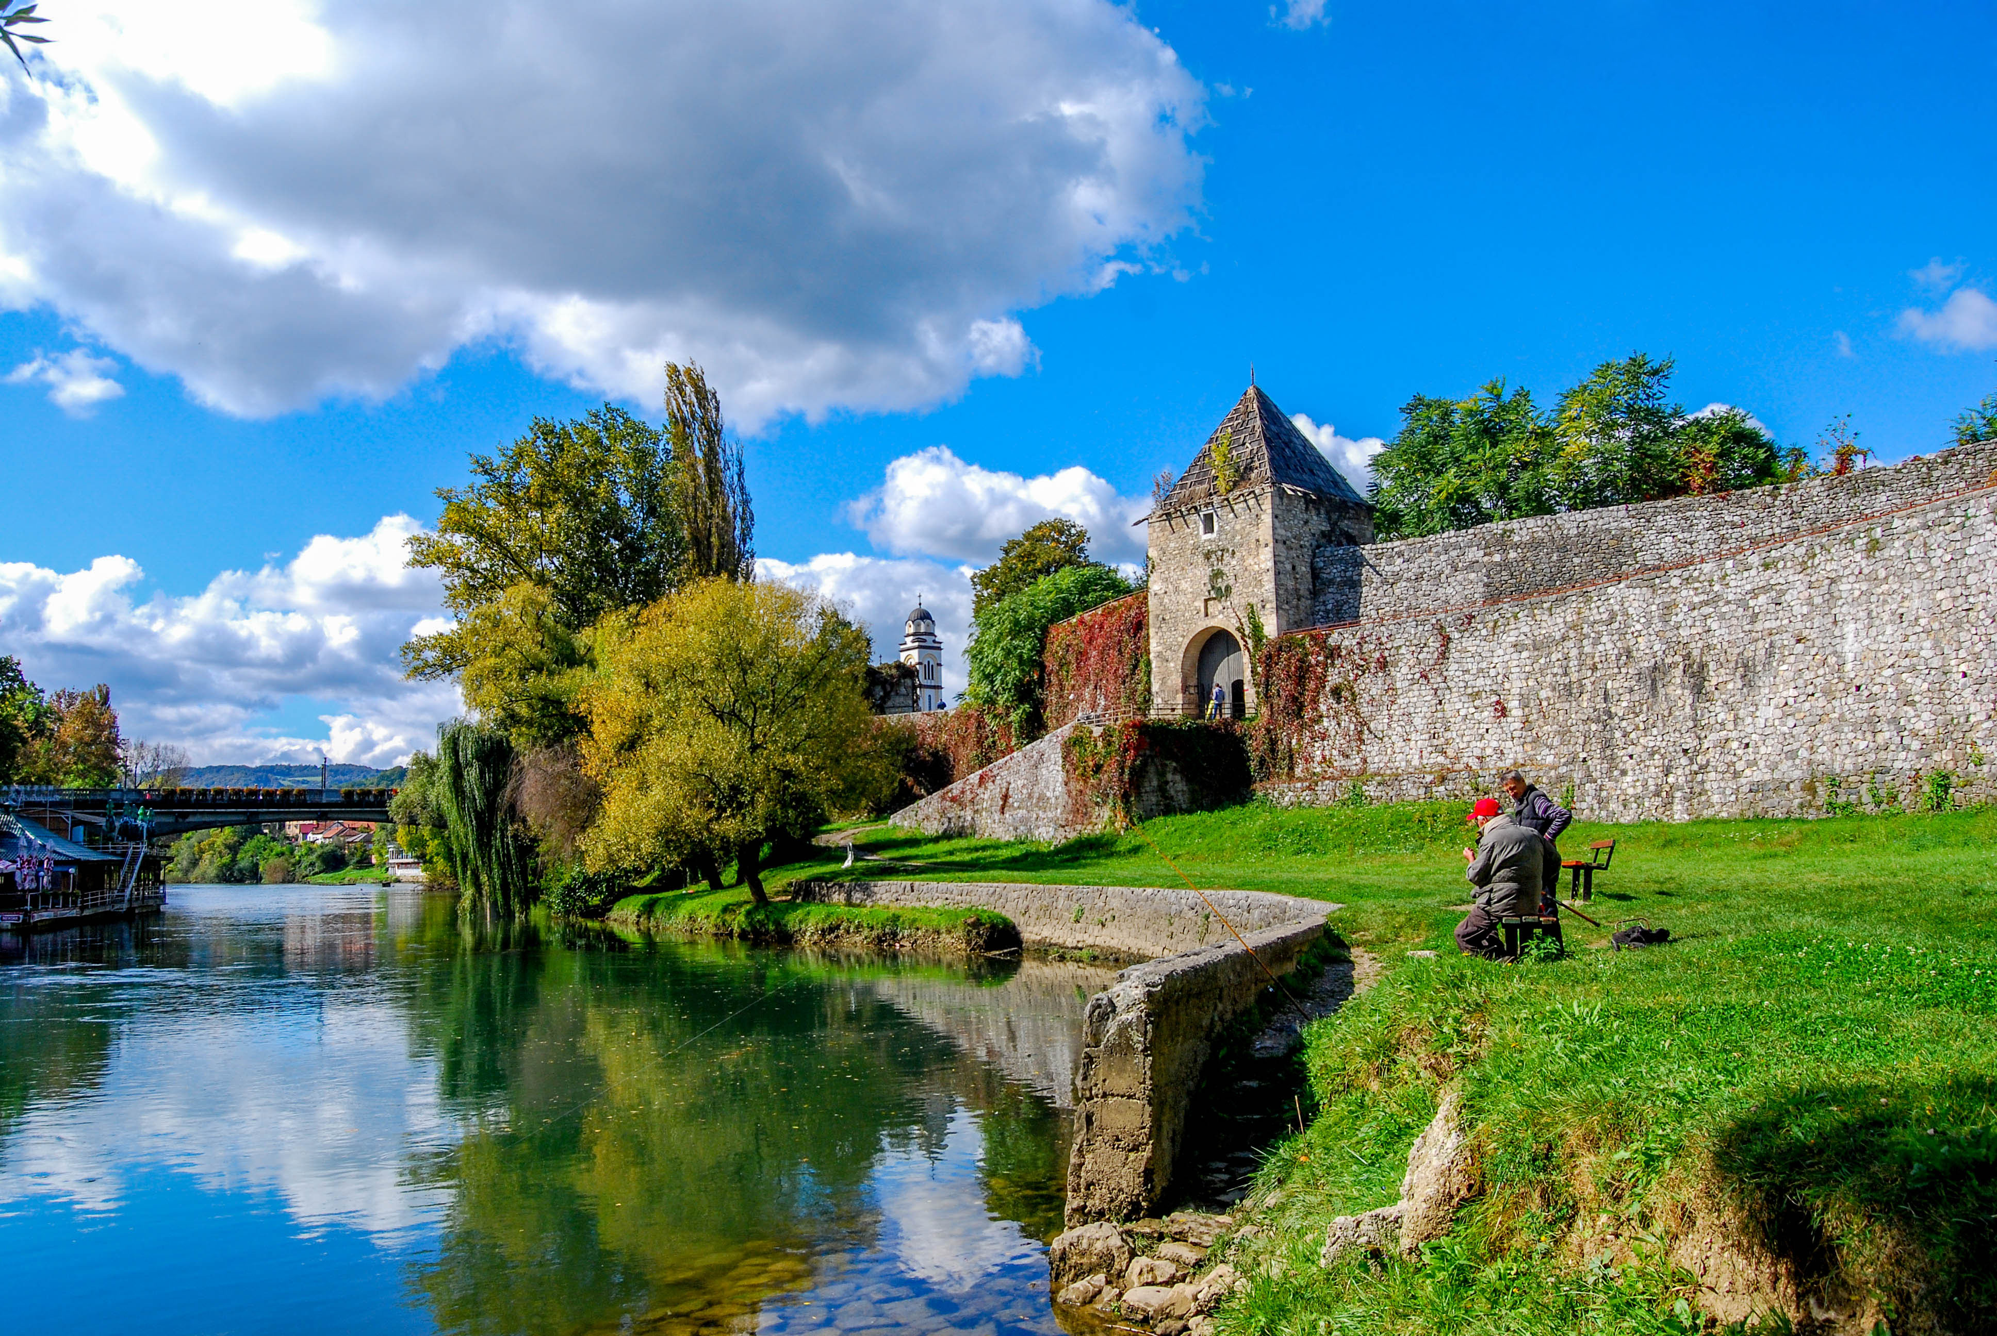
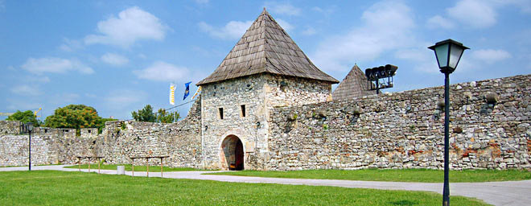
Тврђава Кастел представља најстарији историјски споменик у овом граду. Налази се на лијевој обали ријеке Врбас. У прошлости Кастел је био јако војничко утврђење и штитио је котлину Врбаса од непријатељских налета.

Slide 13
ДОМАЋИ РАД
Разговарајте са родитељима о догађајима из прошлости мјеста и околине у којем живите. Запишите у своје свеске оно што сте сазнали.

